Slide 1
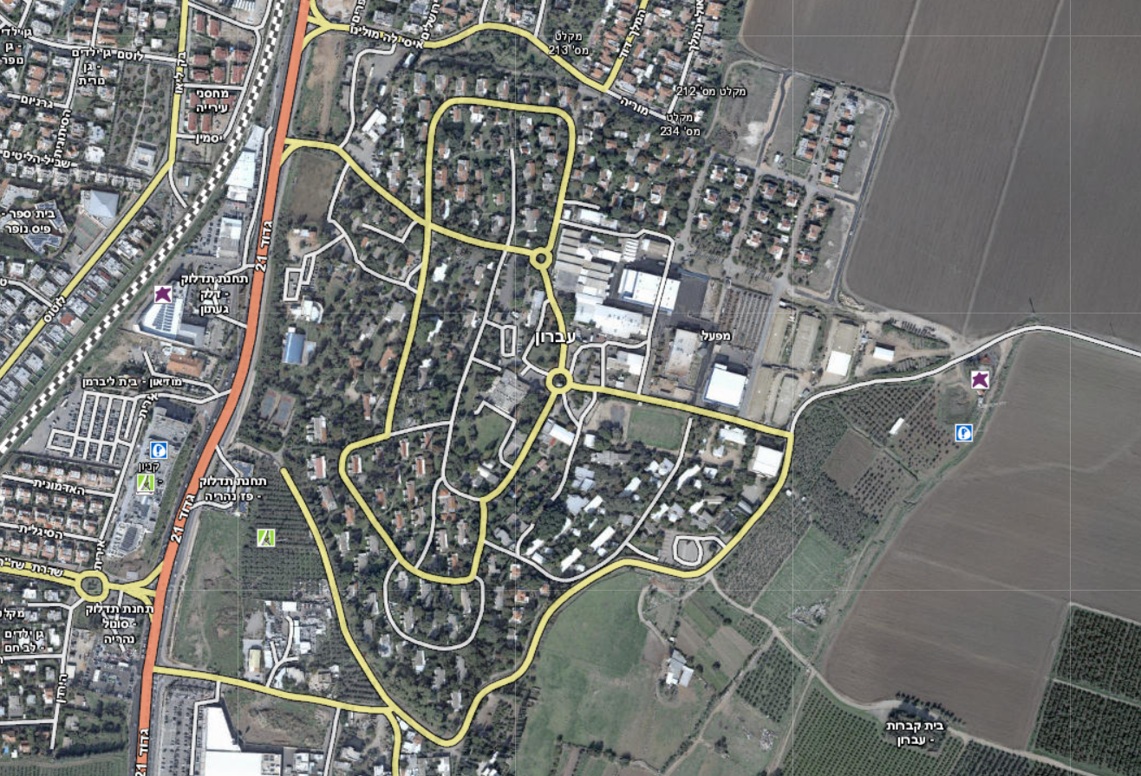
מקרא:
מבנה ציבור
מקלט
מקלט חינוך
מתחם חינוך
6
5
14
9
16
ק
4
3
8
מרפאה
8
חד"א
13
בית חינוך
"אופק"
10
מועדון
15
בית סיעודי
2
12
1

